Slide 1


Software Engineering II
Designphase
Mathis Neunzig
ABAP Developer at SAP
mathis.neunzig@gmail.com

Slide 2
Disclaimer
Diese Präsentation sowie alle weiteren Materialien dieser Vorlesung sind kein Ersatz für Literatur und können nicht als Quellen für wissenschaftliche Arbeiten genutzt werden.
Diese Präsentation sowie alle weiteren Materialien dieser Vorlesungen dürfen nur von den Studierenden des Kurses WI 2024 SE A zur Nachbereitung der Vorlesung genutzt werden. Eine kommerzielle Nutzung und Weitergabe ist verboten.
Alle Präsentation sowie alle weiteren Materialien werden vor Beginn der jeweiligen Vorlesung hochgeladen.
Zur besseren Lesbarkeit wird auf die gleichzeitige Nutzung von weiblichen & männlichen Begriffen verzichtet. Es wird das generische Maskulinum verwendet. Dabei sind weibliche und sonstige Formen des Wortes gleichwertig mitgemeint.
(Beispiel: statt “Kund:innen“ → „Kunden“)

Slide 3
Agenda
Designphase
High-Level-Architektur
Modularchitektur / Modulspezifikationen
Datenbankmodell
Mockups

Slide 4
Designphase
Was passiert in der Designphase?
Welche Dokumente muss ich anlegen?

Slide 5
Input & Output
Kundenanforderungen
Lastenheft
Pflichtenheft
Definitionsphase
Designphase
Implementierungs-phase
Testphase
Abnahmephase
Wartungsphase
Lastenheft
Pflichtenheft
Architektur
Modellierungen
Regeln

Slide 6
Softwaredesign
„Softwaredesign ist der Prozess, die Softwarearchitektur, -komponenten, -schnittstellen und andere Merkmale eines Systems oder einer Komponente zu definieren“
Ergebnis
  Architektur
  Modellierungen
  Implementierungsregeln

Slide 7
Softwaredesign
Statisch
  Feste Struktur des Systems
  Keine Änderung während der Laufzeit
Dynamisch
  Verhalten während der Laufzeit
Logisch
  Logische Programmfunktionen
  Mathematische Programmfunktionen

Slide 8
Aktivitäten
High-Level-Design
  Makroarchitektur
  Beschreibung der Architektur auf hohem Abstraktionsniveau
  Software-Komponenten identifizieren
  Mockups
Detailkonzept
  Mikroarchitektur
  Detaillierte Beschreibung aller Einzelkomponenten
  Mockups

Slide 9
High-Level-Architektur
Was gehört in eine High-Level-Architektur?
Welche Architekturen gibt es?
Wie modelliere ich die High-Level-Architektur?
Was ist UML?

Slide 10
High-Level-Architektur
Grundlegende Architektur der Anwendung
Z.B. Klassendiagramm
Fragen
  Welche Komponenten gibt es?
  Frontend, Backend, Datenbank?
  Welche Techniken werden dafür benutzt?
  Welche Architekturmuster?

Slide 11
Unsere Architektur:
View
REST
Controller A
Controller B
Model
Datenbank

Slide 12
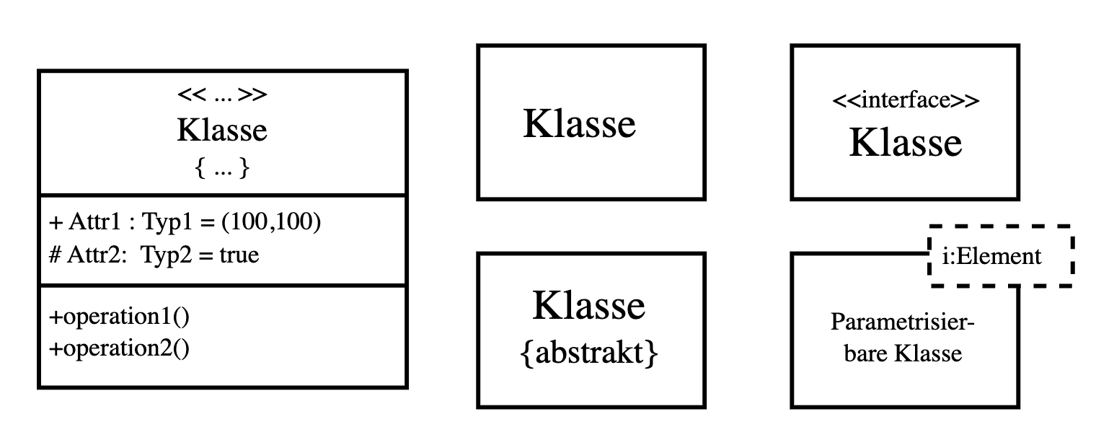
UML Klassendiagramm

Slide 13
Ziele von UML
Korrektheit
Genauigkeit
Prägnanz, nichts Überflüssiges
Konsistenz
Verständlichkeit

Slide 14
Kritik an UML
Sehr umfangreich
Schwer vollständig erlernbar
Anwendung kann missbräuchlich sein
Nicht präzise genug → Kompromiss mit Lesbarkeit

Slide 15
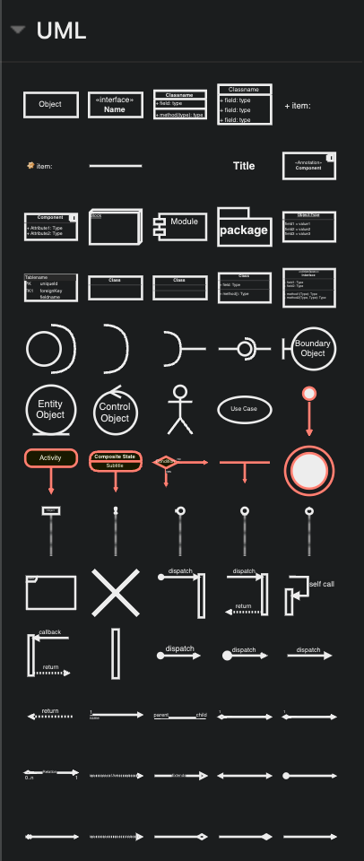
Tools: Draw.io
Früher draw.io, jetzt app.diagrams.net
GitHub-Integrierung
Export als Bilder
Direkt auf GitHub als Commit speichern
https://app.diagrams.net/

Slide 16
Danke!
Mathis Neunzig
mathis.neunzig@gmail.com

